Slide 1
IFT 615 – Intelligence Artificielle Hiver 2023 Réseau de neurones artificielle
Professeur: Froduald Kabanza
Assistants: D’Jeff Nkashama

Slide 2
Sujets couverts
Régression logistique
Réseau de neurones artificiel
Rétropropagation des gradients

Slide 3
Troisième algorithme: régression logistique
Idée: plutôt que de prédire une classe, prédire une probabilité d’appartenir à la classe 1 (ou la classe 0, ça marche aussi)
Pour choisir une classe, prendre la plus probable selon le modèle
si hw(x)≥ 0.5 choisir la classe 1
sinon, choisir la classe 0
p(y=1|x)=h_{w}(x)=σ(w.x)=
σ
. . .
Notes:
Note: j’utilise la définition la plus commune de la régression logistique, avec la log-loss, contrairement au livre qui utilise la différence des carrés comme coût

Slide 4
Dérivation de la règle d’apprentissage
Deux choix
a) Loss(y_{t},hw(x_{t}))=(y - h_{w}(x_{t}))²
Voir livre Section 19.6.5
b)
Voir capsule d’Hugo Larochelle sur la regression logistique
Les deux mènent à même règle que pour le Perceptron, mais la définition de h_{w}(x_{t}) est différente
Notes:
- - Note: La définition la plus commune de la régression logistique est avec la log-loss, contrairement au livre qui utilise la différence des carrés comme coût
- La règle d’apprentissage n’est jamais 0, i.e. on met toujours à jour les poids

Slide 5
Limitation des classifieurs linéaires
Si les données d’entraînement sont séparables linéairement, le Perceptron et la régression logistique vont trouver cette séparation
prédiction de classe par k plus proche voisins
k plus proche voisins est non-linéaire, mais coûteux en mémoire et temps de calcul (pas approprié pour des problèmes avec beaucoup de données)

Slide 6
Limitation des classifieurs linéaires
Cependant, la majorité des problèmes de classification ne sont pas linéaires
En fait, un classifieur linéaire ne peut même pas apprendre XOR!
AND
OR
XOR
1
1
1
?
0
0
0
0
1
0
1
0
1

Slide 7
Limitation des classifieurs linéaires
Par contre, on pourrait transformer l’entrée de façon à rendre le problème linéairement séparable sous cette nouvelle représentation
Dans le cas de XOR, on pourrait remplacer
par AND( , ) et
par OR( , )
XOR
OR( , )
XOR
1
1
?
0
0
0
1
0
1
AND( , )

Slide 8
Réseau de neurones artificiel
Introduction

Slide 9
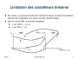
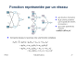
Quatrième algorithme: réseau de neurones artificiel
Idée: apprendre les poids du classifieur linéaire et une transformation qui va rendre le problème linéairement séparable
1
w_{1,3}
3
w_{3,5}
5
w_{5,7}
w_{1,4}
w_{3,6}
7
w_{2,3}
w_{4,5}
w_{6,7}
2
4
6
w_{2,4}
w_{4,6}
Entrées
Couche cachée
Couche de sortie
Notes:
Note: les biais ne sont pas explicitement montrées

Slide 10
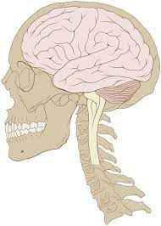

Analogie avec le cerveau humain
1
w_{1,3}
3
w_{3,5}
5
w_{5,7}
w_{1,4}
w_{3,6}
7
w_{2,3}
w_{4,5}
w_{6,7}
2
4
6
w_{2,4}
w_{4,6}

Slide 11

Analogie avec le cerveau humain

Slide 12
Comme un reseau de neurones fonctionne?
Data
Processing
Video stream
Philipe riding a bike
Zellars et al., CVPR 2018
Notes:
Philipe
https://wiki.pathmind.com/neural-network

Slide 13
Comment un réseau de neurones fonctionne?
Data
Processing
Video stream
Philipe riding a bike
Zellars et al., CVPR 2018
x₁
w₁
h est la function d’activation
h
h_{w}(wx)
Sigmoid
ReLu
Softplus
Tanh
w_{n}
x_{n}
Notes:
https://wiki.pathmind.com/neural-network
ReLu est une abbreviation pour Rectified Linear unit

Slide 14
Fonctions d’activation
x₁
w₁
h
h_{w}(wx)
w_{n}
x_{n}
tanh
sigmoid
σ(w.x) =
ReLu(w.x) = max(0,w.x)
e^{w.x} - 1
tanh =
e^{w.x} + 1
ReLu(w.x) = log(1+e^{w.x})

Slide 15
Comment un reseau de neurone apprend?
Data
Processing
Video stream
Bob is riding a horse
Expected: Philipe is riding a bike
Zellars et al., CVPR 2018
Back propagation
Notes:
https://wiki.pathmind.com/neural-network

Slide 16
Plusieurs architectures pour différentes applications
Multilayer Perceptron (MLP)
Notes:
https://wiki.pathmind.com/neural-network

Slide 17

Plusieurs architectures pour différentes applications
Multilayer Perceptron (MLP)
Convolutional Neural Network (CNN)
Notes:
https://towardsdatascience.com/a-comprehensive-guide-to-convolutional-neural-networks-the-eli5-way-3bd2b1164a53

Slide 18
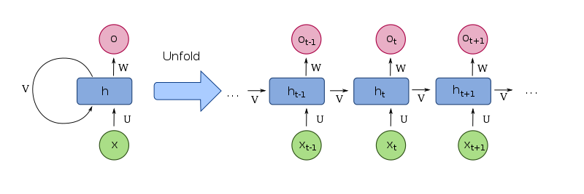
Plusieurs architectures pour différentes applications
Multilayer Perceptron (MLP)
Convolutional Neural Network (CNN)
Recurrent Neural Network (RNN)
Notes:
https://wiki.pathmind.com/neural-network

Slide 19

Plusieurs architectures pour différentes applications
Multilayer Perceptron (MLP)
Convolutional Neural Network (CNN)
Recurrent Neural Network (RNN)
Transformer
Notes:
https://wiki.pathmind.com/neural-network

Slide 20
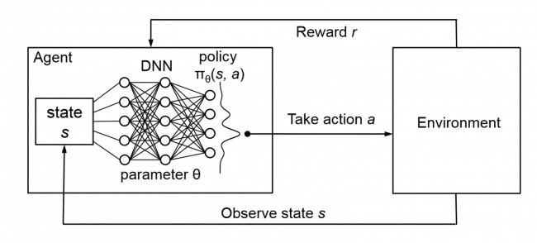
Plusieurs architectures pour différentes applications
Multilayer Perceptron (MLP)
Convolutional Neural Network (CNN)
Recurrent Neural Network (RNN)
Transformer
Deep Q-Learning (DQN)
Notes:
https://wiki.pathmind.com/neural-network

Slide 21
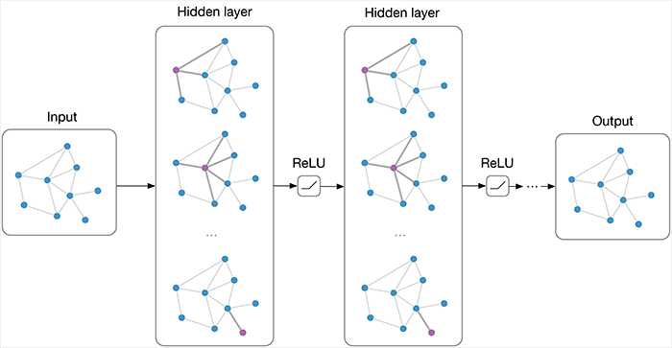
Plusieurs architectures pour différentes applications
Multilayer Perceptron (MLP)
Convolutional Neural Network (CNN)
Recurrent Neural Network (RNN)
Transformer
Deep Q-Learning (DQN)
Graph Neural Network (GNN)
Karaginiakos, 2020
Notes:
https://theaisummer.com/Graph_Neural_Networks/

Slide 22
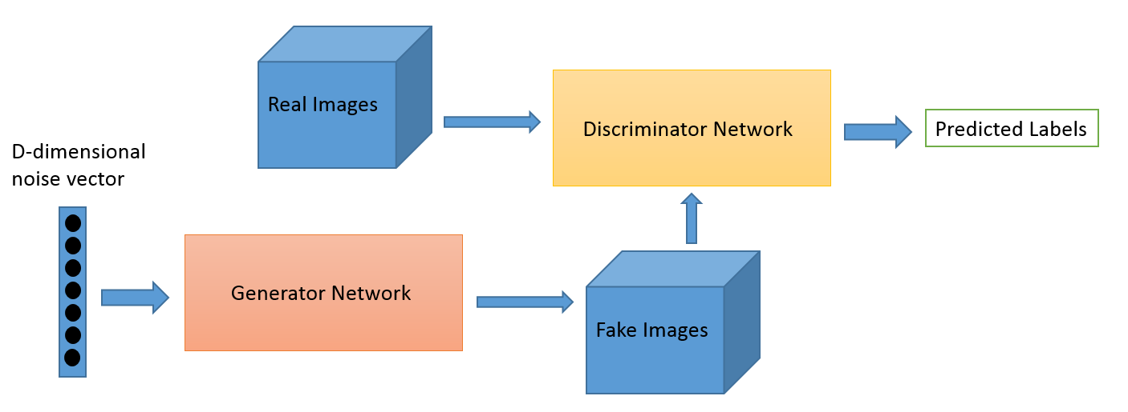
Plusieurs architectures pour différentes applications
Multilayer Perceptron (MLP)
Convolutional Neural Network (CNN)
Recurrent Neural Network (RNN)
Transformer
Deep Q-Learning (DQN)
Graph Neural Network (GNN)
Generative Adversarial Network (GAN)
Beaucoup d’autres…
Credit: wiki.pathmind.com
Notes:
https://wiki.pathmind.com/generative-adversarial-network-gan

Slide 23
Plusieurs architectures pour différentes applications
Multilayer Perceptron (MLP)
Convolutional Neural Network (CNN)
Recurrent Neural Network (RNN)
Transformer
Deep Q-Learning (DQN)
Graph Neural Network (GNN)
Ce cours nous introduit à divers degrés de profondeur:

Slide 24
Dérivation de la règle d’apprentissage pour le perceptron multicouches

Slide 25
Notations
. . .
g
. . .
g
^
y
. . .
. . .
On note:
g la fonction d’activation
in_{j} la somme pondérée par les poids des entrées du neurone j
a_{j} la sortie (activité) du neurone
On a donc a_{j}=g(in_{j}) = g(Σ_{i} w_{i,j} a_{i} )
Notes:
- Notation du livre n’est pas génial... y a pas de lettre pour le nombre de neurones cachés
- Il y a aussi des biais normalement

Slide 26
Notations
^
. . .
g
. . .
g
y
. . .
. . .
On note:
g la fonction d’activation
in_{j} la somme pondérée par les poids des entrées du neurone j
a_{j} la sortie (activité) du neurone
On a donc a_{j}=g(in_{j}) = g(Σ_{i} w_{i,j} a_{i} )
Notes:
Dans la figure à gauche, j’ai omis de mettre les biais. La figure de droite est le graphe de calcul du réseau de neurones à gauche montrant explicitement les biais et les calculs effectués par chaque neurone en fonction de ses entrées.

Slide 27
Fonction représentée par un réseau
g la fonction d’activation
in_{j} la somme pondérée par les poids des entrées du neurone j
a_{j} la sortie (activité) du neurone
a_{j}=g(in_{j}) = g(Σ_{i} w_{i,j} a_{i} )
Connecter plusieurs neurones crée une fonction complexe
^
h_{w}(x) = y = g₅(in₅) = g₅(w_{0,5} + w_{3,5} a₃ + w_{4,5} a₄)
= g₅(w_{0,5} + w_{3,5} g₃(in₃) + w_{4,5} g₄(in₄))
= g₅(w_{0,5} + w_{3,5} g₃(w_{0,3} + w_{1,3} x₁ + w_{2,3} x₂)
+ w_{4,5} g₄(w_{0,4} + w_{1,4} x₁ + w_{2,4} x₂))
Notes:
Connecter plusieurs neurones en un réseau crée une fonction complexe qui est la composition algébrique des expressions représentées par les neurones individuels.
Par exemple, voici la fonction du réseau précédent.

Slide 28
Dérivation de la règle d’apprentissage
La dérivation de la règle d’apprentissage se fait encore avec les gradients
Par l’application de la dérivée en chaîne, on peut décomposer cette règle d’apprentissage comme suit:
Par contre, un calcul naïf de tous ces gradients serait très inefficace
Pour un calcul efficace, on utilise la procédure de rétropropagation des gradients (ou erreurs)
Notes:
pour la chaîne rule, donner une intuition à partir du signe de chaque dérivée partielle (si -1 et -1, alors le résultat intuitivement devrait être +1)
a_j=Logistic(in_j)

Slide 29
Dérivation de la règle d’apprentissage
La dérivation de la règle d’apprentissage se fait encore avec les gradients
Par l’application de la dérivée en chaîne, on peut décomposer cette règle d’apprentissage comme suit:
g(in_{j})
gradient du coût p/r au neurone
gradient du neurone p/r à la somme des entrées
gradient de la somme p/r
au poids w_{i,j}
Par contre, un calcul naïf de tous ces gradients serait très inefficace
Pour un calcul efficace, on utilise la procédure de rétropropagation des gradients (ou erreurs)

Slide 30
Dérivation de la règle d’apprentissage
La dérivation de la règle d’apprentissage se fait encore avec les gradients
σ(in_{j})
gradient du coût p/r au neurone
gradient du neurone p/r à la somme des entrées
gradient de la somme p/r
au poids w_{i,j}
Donc la règle de mise à jour peut être écrite comme suite:
Notes:
Règle similaire au perceptron et régression logistique

Slide 31
Rétropropagation des gradients
Utiliser le fait que la dérivée pour un neurone à la couche l peut être calculée à partir de la dérivée des neurones connectés à la couche l+1 où et g(.) la function d’activation
itère sur les neurones cachés de la couche l+1

Slide 32
Visualisation de la rétropropagation
L’algorithme d’apprentissage commence par une propagation avant
x₁ =
1
w_{1,3}
3
w_{3,5}
5
w_{5,7}
w_{1,4}
w_{3,6}
7
w_{2,3}
w_{4,5}
w_{6,7}
x₂ =
2
4
6
w_{2,4}
w_{4,6}

Slide 33
Visualisation de la rétropropagation
Ensuite, le gradient sur la sortie est calculé, et le gradient rétropropagé
x₁ =
1
w_{1,3}
3
w_{3,5}
5
w_{5,7}
w_{1,4}
w_{3,6}
7
w_{2,3}
w_{4,5}
w_{6,7}
x₂ =
2
4
6
w_{2,4}
w_{4,6}

Slide 34
Visualisation de la rétropropagation
Peut propager aussi
x₁ =
1
w_{1,3}
3
w_{3,5}
5
w_{5,7}
w_{1,4}
w_{3,6}
7
w_{2,3}
w_{4,5}
w_{6,7}
x₂ =
2
4
6
w_{2,4}
w_{4,6}
Notes:
- Je préfère parler de gradient sur les neurones et le séparer du gradient à travers la fonction d’activation
Dans la livre, ils combinent les deux ensemble
À la fin, ça donne une règle de mise à jour dont la formule est similaire au perceptron et à la régression logistique

Slide 35
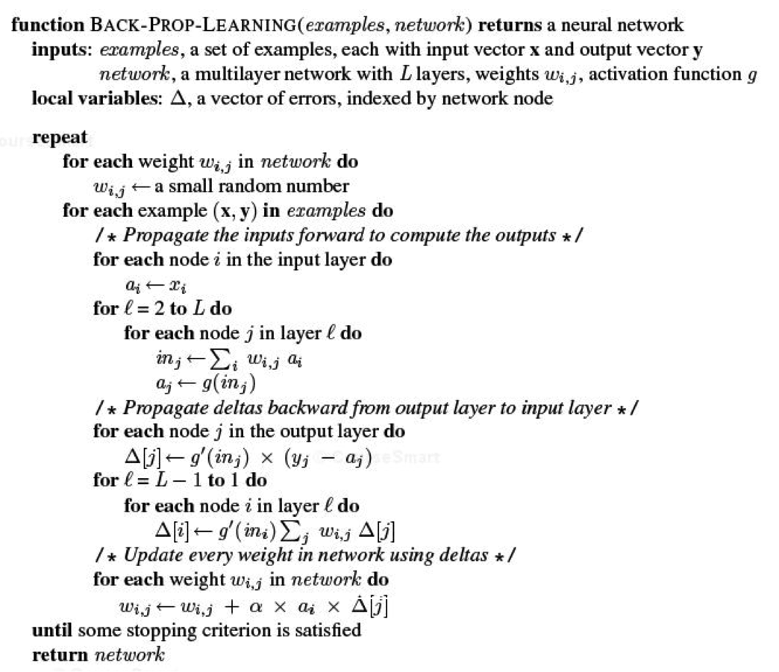
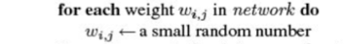

Notes:
Traite le cas avec plusieurs sorties
Bug dans la la notation: dans y_i et dans a_j, j ne veut pas dire la même chose!

Slide 36
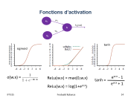
Exemple
σ(w.x) =
Exemple: ,
0.5
1
2
1
-1
-1
1.5
3
-3
-1
-2
-4
propagation avant

Slide 37
Exemple
σ(w.x) =
Exemple: ,
0.5
1
2
0.378
1
-1
-1
1.5
3
-3
-1
-2
-4
propagation avant
σ(0.5 * 2 + 1.5 * -1) = σ(-0.5) = 0.378

Slide 38
Exemple
σ(w.x) =
Exemple: ,
0.5
1
2
0.378
1
-1
-1
1.5
3
-3
-1
-2
0.5
-4
propagation avant
σ(-1 * 2 + -2 * -1) = σ(0) = 0.5

Slide 39
Exemple
σ(w.x) =
Exemple: ,
0.5
1
2
0.378
0.867
1
-1
-1
1.5
3
-3
-1
-2
0.5
-4
propagation avant
σ(1 * 0.378 + 3 * 0.5) = σ(1.878) = 0.867

Slide 40
Exemple
σ(w.x) =
Exemple: ,
0.5
1
2
0.378
0.867
1
-1
-1
1.5
3
-3
-1
-2
0.5
-4
0.085
propagation avant
σ(-1 * 0.378 + -4 * 0.5) = σ(-2.378) = 0.085

Slide 41
Exemple
σ(w.x) =
Exemple: ,
0.5
1
2
0.378
0.867
1
-1
-1
0.648
1.5
3
-3
-1
-2
0.5
-4
0.085
propagation avant
σ(1 * 0.867 + -3 * 0.085) = σ(0.612) = 0.648

Slide 42
Exemple
Exemple: ,
0.5
1
2
0.378
0.867
1
-1
-1
Δ = y - a
0.648
1.5
3
-3
-1
-2
0.5
-4
0.085
rétropropagation

Slide 43
Exemple
Exemple: ,
0.5
1
2
0.378
0.867
1
-1
-1
Δ = 1 - 0.648
0.648
1.5
3
-3
-1
-2
0.5
-4
0.085
rétropropagation

Slide 44
Exemple
Exemple: ,
0.5
1
2
0.378
0.867
1
-1
-1
Δ = 0.352
0.648
1.5
3
-3
-1
-2
0.5
-4
0.085
rétropropagation

Slide 45
Exemple
Exemple: ,
Δ = 0.041
0.5
1
2
0.378
0.867
1
-1
-1
Δ = 0.352
0.648
1.5
3
-3
-1
-2
0.5
-4
0.085
rétropropagation
Δ = 0.867 * (1-0.867) * 1 * 0.352 = 0.041

Slide 46
Exemple
Exemple: ,
Δ = 0.041
0.5
1
2
0.378
0.867
1
-1
-1
Δ = 0.352
0.648
Δ = -0.082
1.5
3
-3
-1
-2
0.5
-4
0.085
rétropropagation
Δ = 0.085 * (1-0.085) * -3 * 0.352 = -0.082

Slide 47
Exemple
Exemple: ,
Δ = 0.029
Δ = 0.041
0.5
1
2
0.378
0.867
1
-1
-1
Δ = 0.352
0.648
Δ = -0.082
1.5
3
-3
-1
-2
0.5
-4
0.085
rétropropagation
Δ = 0.378 * (1-0.378) * (1 * 0.041 + -1 * -0.082) = 0.029

Slide 48
Exemple
σ(w.x) =
Exemple: ,
Δ = 0.029
Δ = 0.041
0.5
1
2
0.378
0.867
1
-1
-1
Δ = 0.352
0.648
Δ = 0.113
Δ = -0.082
1.5
3
-3
-1
-2
0.5
-4
0.085
rétropropagation
Δ = 0.5 * (1-0.5) * (3 * 0.041 + -4 * -0.082) = 0.113

Slide 49
Exemple
Exemple: ,
Δ = 0.029
Δ = 0.041
0.5
1
2
0.378
0.867
1
-1
-1
Δ = 0.352
0.648
Δ = 0.113
Δ = -0.082
1.5
3
-3
-1
-2
0.5
-4
0.085
mise à jour (α=0.1)
w_{1,3} ← 0.5 + 0.1 * 2 * 0.029 = 0.506
w_{3,5} ← 1 + 0.1 * 0.378 * 0.041 = 1.002
w_{1,4} ← -1 + 0.1 * 2 * 0.113 = -0.977
w_{3,6} ← -1 + 0.1 * 0.378 * -0.082 = -1.003
w_{5,7} ← 1 + 0.1 * 0.867 * 0.352 = 1.031
w_{2,3} ← 1.5 + 0.1 * -1 * 0.029 = 1.497
w_{4,5} ← 3 + 0.1 * 0.5 * 0.041 = 3.002
w_{6,7} ← -3 + 0.1 * 0.085 * 0.352 = -2.997
w_{2,4} ← -2 + 0.1 * -1 * 0.113 = -2.011
w_{4,6} ← -4 + 0.1 * 0.5 * -0.082 = -4.004

Slide 50
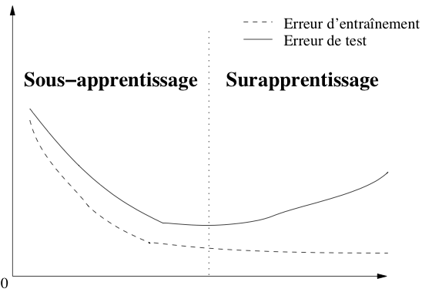
Retour sur la notion de généralisation
Comment choisir le nombre de neurones cachés?
Erreur
On veut trouver
ce point, sans sous-apprentissage
ni surapprentissage
Nb. de neurones cachés

Slide 51
Retour sur la notion de généralisation
Quand arrêter l’entraînement?
Erreur
Nb. d’itérations

Slide 52
Hyper-paramètres
Dans tous les algorithmes d’apprentissage qu’on a vu jusqu’à maintenant, il y avait des « options » à déterminer
k plus proche voisins: la valeur de « k »
Perceptron et régression logistique: le taux d’apprentissage , nb. itérations N
réseau de neurones: taux d’apprentissage, nb. d’itérations, nombre de neurones cachés, fonction d’activation
On appelle ces « options » des hyper-paramètres
choisir la valeur qui marche le mieux sur l’ensemble d’entraînement est en général une mauvaise idée (mène à du surapprentissage)
pour le k plus proche voisin, l’optimal sera toujours k=1
on ne peut pas utiliser l’ensemble de test non plus, ça serait tricher!
en pratique, on garde un autre ensemble de côté, l’ensemble de validation, pour choisir la valeur de ce paramètre
Sélectionner les valeurs d’hyper-paramètres est une forme d’apprentissage

Slide 53
Procédure d’évaluation complète
Utilisation typique d’un algorithme d’apprentissage
séparer nos données en 3 ensembles: entraînement (70%), validation (15%) et test (15%)
faire une liste de valeurs des hyper-paramètres à essayer
pour chaque élément de cette liste, lancer l’algorithme d’apprentissage sur l’ensemble d’entraînement et mesurer la performance sur l’ensemble de validation
réutiliser la valeur des hyper-paramètres avec la meilleure performance en validation, pour calculer la performance sur l’ensemble de test
La performance sur l’ensemble de test est alors une estimation non-biaisée (non-optimiste) de la performance de généralisation de l’algorithme
On peut utiliser la performance pour comparer des algorithmes d’apprentissage différents

Slide 54
Autres définitions
Capacité d’un modèle : habilité d’un modèle à réduire son erreur d’entraînement, à mémoriser ces données
Modèle paramétrique: modèle dont la capacité n’augmente pas avec le nombre de données (Perceptron, régression logistique, réseau de neurones avec un nombre de neurones fixe)
Modèle non-paramétrique: l’inverse de paramétrique, la capacité augmente avec la taille de l’ensemble d’entraînement (k plus proche voisin, réseau de neurones avec un nombre de neurones adapté aux données d’entraînement)
Époque: une itération complète sur tous les exemples d’entraînement
Fonction d’activation: fonction non-linéaire des neurones cachés

Slide 55
Conclusion
L’apprentissage automatique permet d’extraire une expertise (humaine) à partir de données
Nous avons vu le cas spécifique de la classification
il existe plusieurs autres problèmes pour lesquels l’apprentissage automatique peut être utile (voir le cours IFT 603 - Techniques d'apprentissage)
L’algorithme des k plus proches voisins est simple et puissant (non-linéaire), mais peut être lent avec de grands ensembles de données
Les algorithmes linéaires du Perceptron et de la régression logistique sont moins puissants mais efficaces
Les réseaux de neurones artificiel peut avoir la puissance (capacité) d’une classifieur des k plus proches voisins, tout en étant plus efficace

Slide 56
Concept et algorithmes couverts par le cours
Apprentissage
automatique
Raisonnement
probabiliste
Planification et
jeu compétitifs
Raisonnement logique
agents
intelligents
Recherche heuristique globale
Processus de décision
de Markov
Recherche heuristique locale
Éthique et IA
Notes:
- les slides devraient être mises en ligne le mercredi de chaque semaine

Slide 57
Apprentissage automatique : pour quel type d’agent?
Simple reflex
Model-based reflex
Goal-based
Utiliy-based

Slide 58
Vous devriez être capable de...
Simuler les algorithmes vus
régression logistique
réseau de neurones
Décrire le développement et l’évaluation (de façon non-biasée) d’un système basé sur un algorithme d’apprentissage automatique
Comprendre les notions de sous-apprentissage et surapprentissage
Savoir ce qu’est un hyper-paramètre

Slide 59
Dérivation en chaîne
Rappel – Non couvert à l’examen

Slide 60
Dérivation en chaîne
Si on peut écrire une fonction à partir d’un résultat intermédiaire
De façon récurrente, si on peut exprimer à partir de
Si on peut écrire une fonction à partir de résultats intermédiaires g_{i}(x), alors on peut écrire la dérivée partielle

Slide 61
Dérivation en chaîne
Exemple:
On considère et
Donc on peut écrire
On peut obtenir la dérivée partielle avec les morceaux:
Donc:

